Slide 1
52_INOVACE_ZBO2_2364Ho
Výukový materiál v rámci projektu OPVK 1.5 Peníze středním školám Číslo projektu: CZ.1.07/1.5.00/34.0883 Název projektu: Rozvoj vzdělanosti Číslo šablony: V/2 Datum vytvoření: 9.01. 2013 Autor: Bc. Marie Horvátová
Určeno pro předmět: Zbožíznalství Tematická oblast: Obuv a kožená galanterie
Obor vzdělání: Obchodník (66-41-L/01) 2. ročník Název výukového materiálu: Drobné galanterní zboží
Materiál byl vytvořen v souladu se ŠVP příslušného oboru vzdělání.
Popis využití: Název výukového materiálu byl vytvořen s pomocí programu PowerPoint, na závěr shrnutí a procvičování kontrolních otázek.
Výkladová hodina s procvičováním – diskuze
Foto : www.bata.cz

Slide 2
PENĚŽENKY
Peněženky je souhrnný název pro skupinu galanterního zboží určenou k přechovávání peněz.

Slide 3
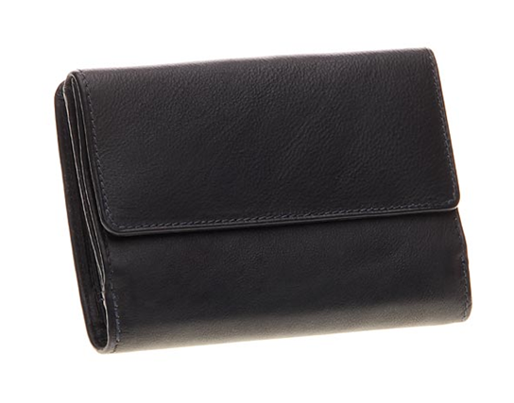
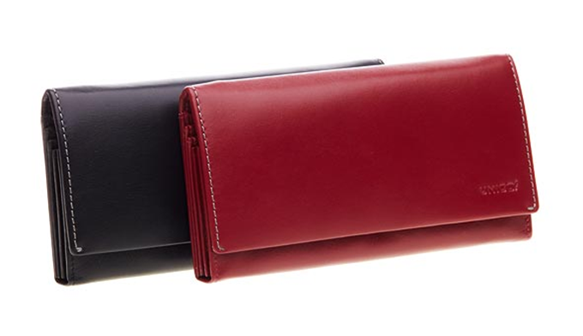
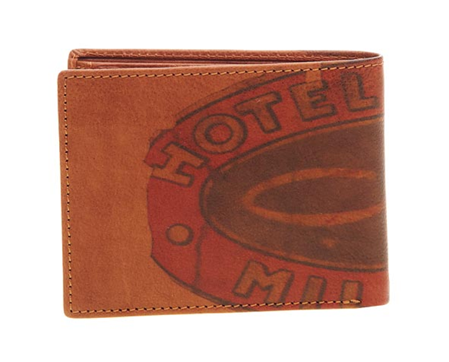
PENĚŽENKA
Peněženka – v užším slova smyslu – má oddělenou část pro bankovky, pro mince, přihrádky na karty

Slide 4
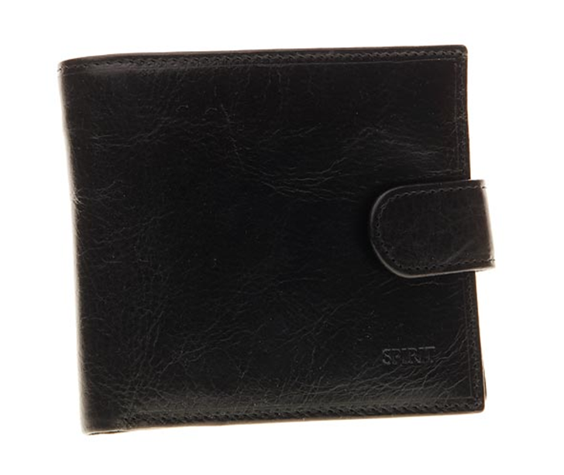
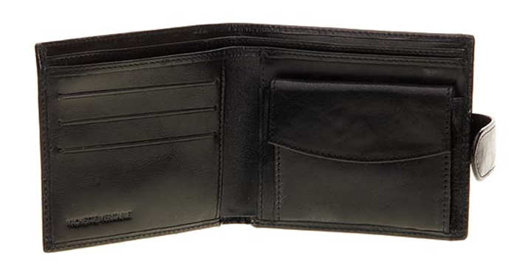
KORUNOVKA
Bankovky se ukládají do jedné nebo více
dlouhých přihrádek,na levé straně
přihrádky na karty, drobné doklady,
na pravé straně kapsička na drobné mince.

Slide 5
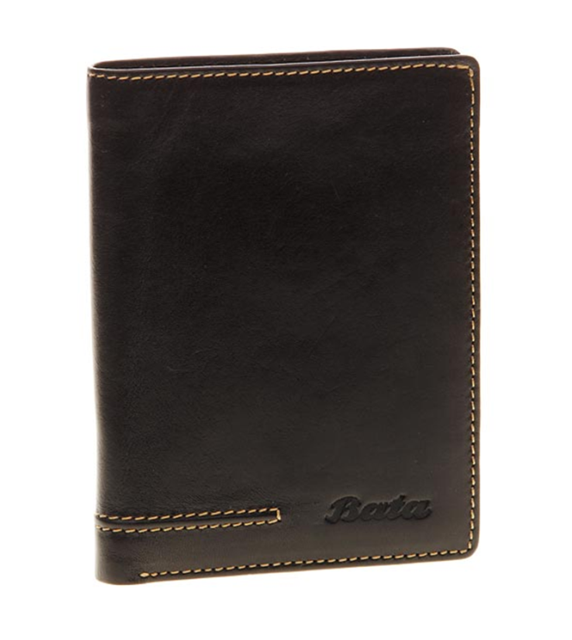
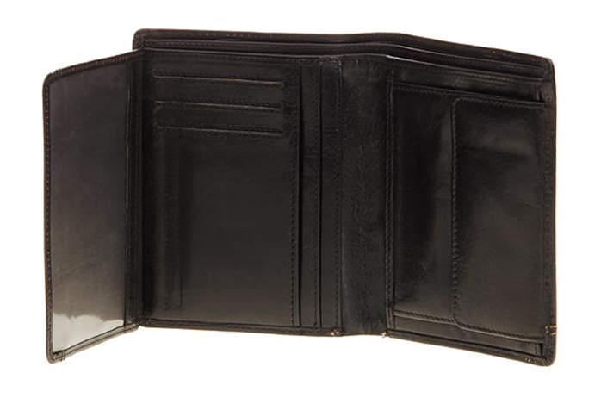
VIZITKA
Pánská peněženka uzavíraná přeložením
hlavního dílu. Je členěna různé přihrádky,
kde se ukládají, bankovky, doklady,
kreditní karty atd.

Slide 6
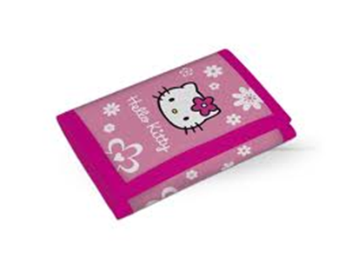
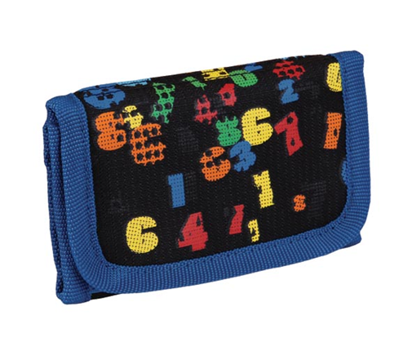
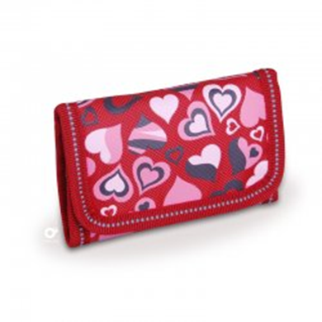
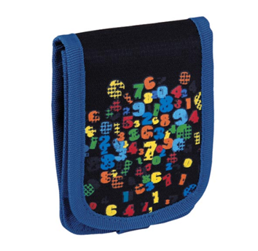
DĚTSKÁ
Určena na drobné mince a bankovky, mají
jedno nebo více oddělení, uzavírají se klopničkou,
zipem nebo na tlačku. Mají dětské motivy.

Slide 7
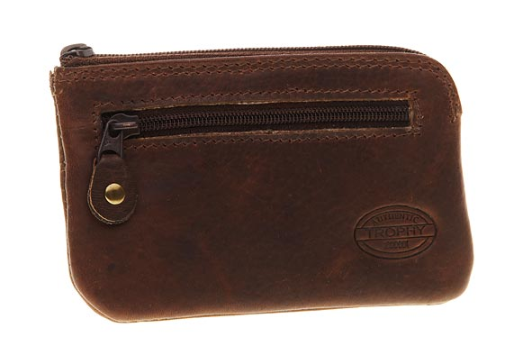
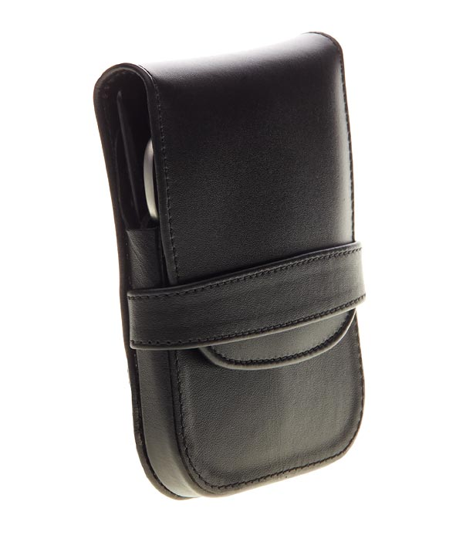
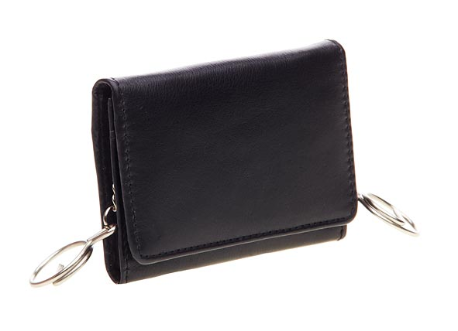
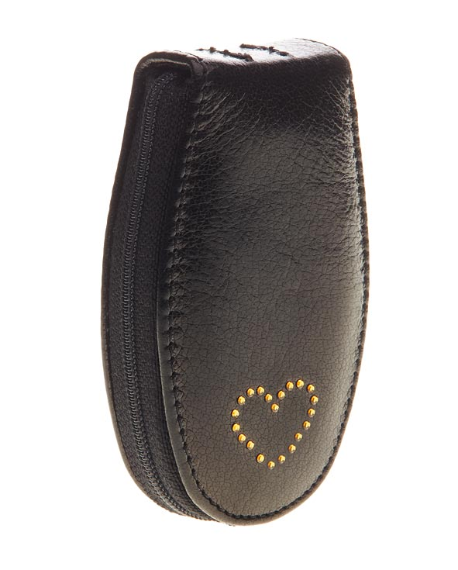
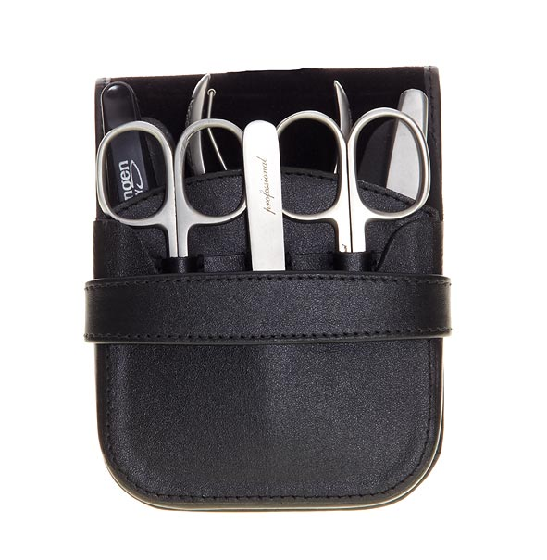
Manikúry
Necesery
Klíčenky

Slide 8
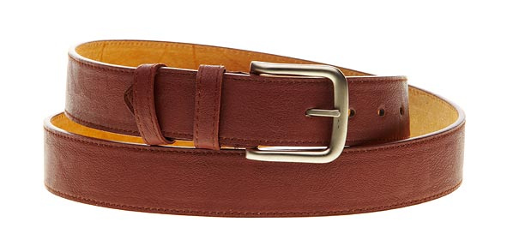
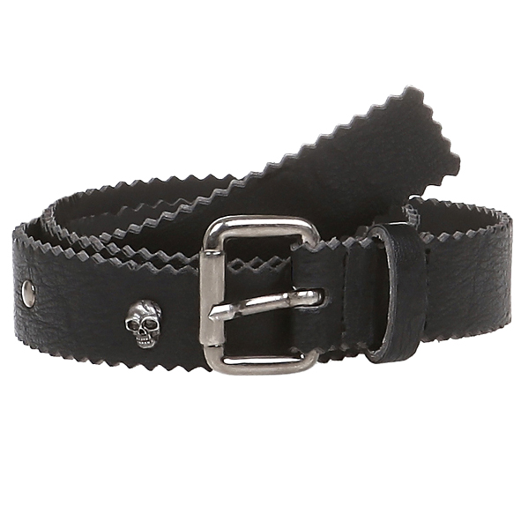
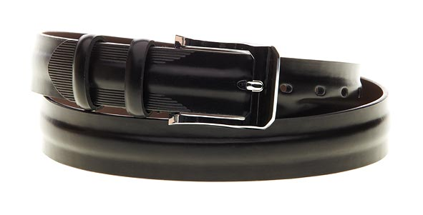
Opasky

Slide 9
Otázky k opakování :
K čemu slouží peněženky?
Jak peněženky rozdělujeme.
Z jakých materiálů se peněženky
vyrábí?
4. Čím je charakteristická dětská
peněženka?
5. Co patří mezi drobné galanterní
zboží?

